Slide 1
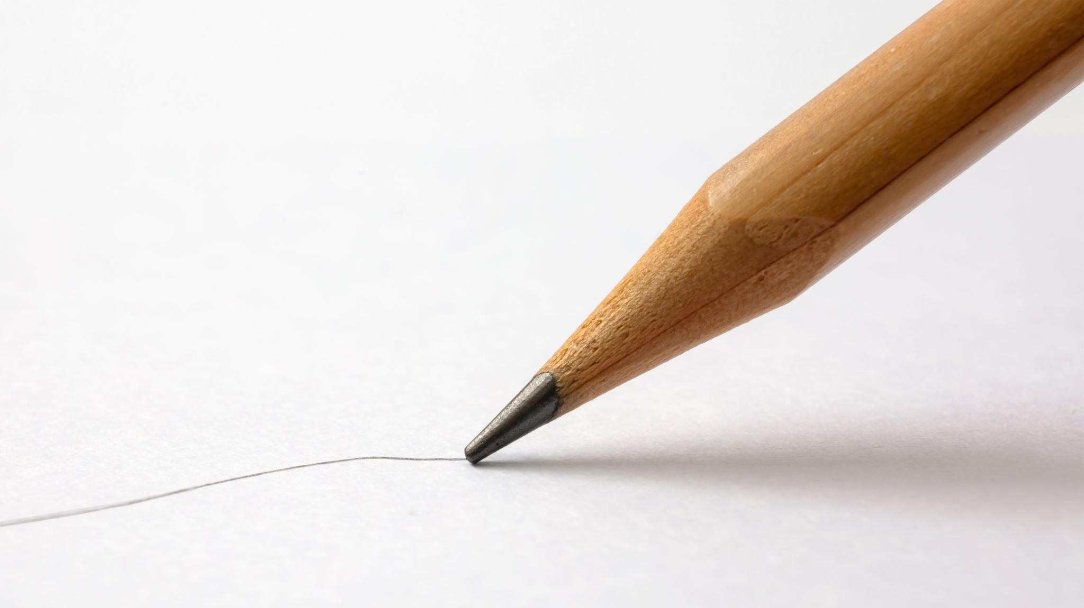

EL USO DEL LÁPIZ
Trazado y motricidad fina

Slide 2
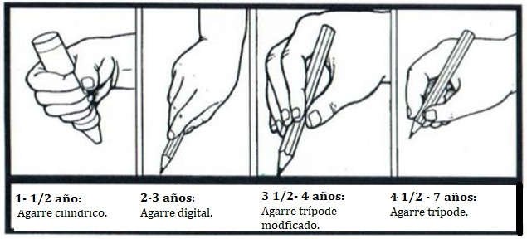
Cómo tomar el lápiz
Existe un progreso típico en la forma de tomar el lápiz:

Slide 3
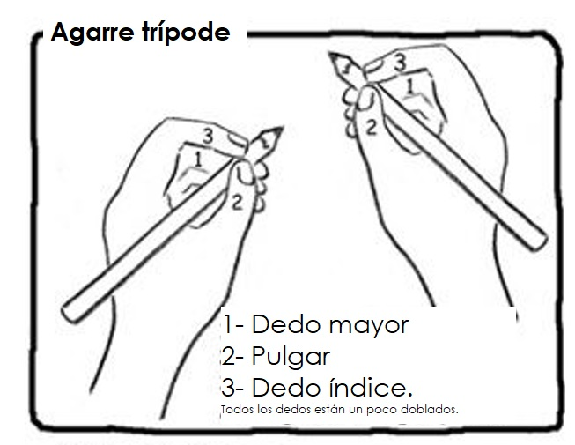
Tomar el lápiz
Desarrollar habilidades de motricidad fina y un agarre eficiente del lápiz son partes importantes del proceso de aprendizaje de la escritura.
A medida que los niños desarrollan un mejor agarre del lápiz, el proceso de escritura se vuelve más fácil.
La escritura a mano comienza con un buen agarre del lápiz.

Slide 4
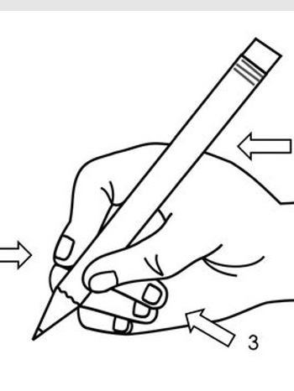
Enseñar a tomar el lápiz
El pulgar y el índice toman la punta del lápiz.
La parte superior del lápiz queda apoyada sobre estos dos dedos a la altura de la mano.
Con la parte media del dedo mayor ayudamos a mantener el lápiz derecho.

